Slide 1
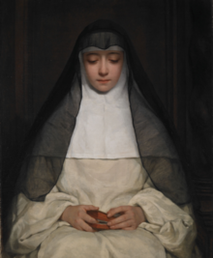
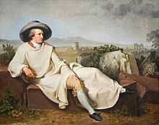
Ins Kloster oder auf Bildungsreise?
Frauengestalten und Weiblichkeit in Wielands Don Sylvio
Dr. phil. habil. Jutta Heinz
Goethe-Wörterbuch Tübingen
Jutta.heinz@hadw-bw.de

Slide 2
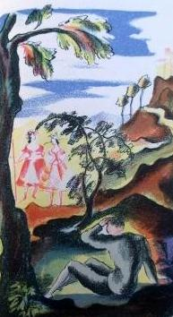
Gliederung
1 Ein Geschlechtertableau
2 Lektürekritik und weibliches Lesen
3 Weibliche Autorschaft und Rufmord
4 Weibliche Berufsstände: Zigeunerin, Kammermädchen, Schauspielerinnen (und Prostituierte)
5 Weibliche Charakterstereotype: die „Preziöse“ und die „Spröde“
6 Sympathie und Sexualität
7 Eine uralte Frage und Teiresias

Slide 3
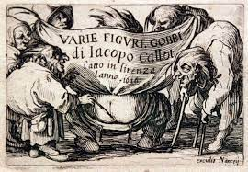
1 Geschlechtertableau
Frauen
Donna Felicia
Hyacinthe/Donna Seraphina
Laura
Maritorne
Donna Mencia
Donna Mergelina
eine alte Zigeunerin
Männer
Don Sylvio
Don Eugenio
Pedrillo
Barbier
Rodrigo Sanchez
Don Gabriel

Slide 4
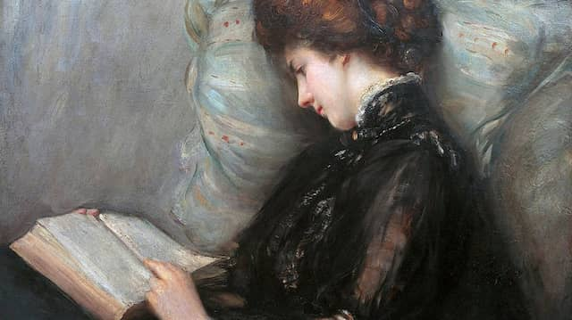
2 Lektürekritik und weibliches Lesen
„daß ich bey Durchlesung des Manuscripts so oft und so herzlich lachen mußte, daß meine Frau, welche wußte, daß ich allein in meinem Cabinete war, endlich in voller Bestürzung herbey gelaufen kam, und mich fragte, was mir fehle; denn sie besorgte in der That, ich möchte närrisch geworden seyn, eine Besorgniß, womit sie, ich gestehe es, meinem Verstande eben keine Ehre anthat. Meine Frau, die eine gute Art von einem Hausweibe ist, und sich ihre Augen eben nicht mit vielem Lesen verderbt, hat, wenn sie gleich kein gelehrtes Frauenzimmer ist, doch so viel Vernunft, daß sie weißt, wenn man lachen und wenn man weinen muß.“

Slide 5
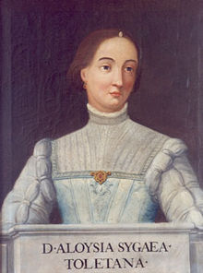
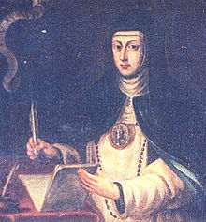
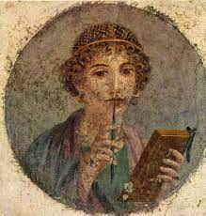
3 Weibliche Autorschaft und Rufmord
Sappho
Luisa Sigea de Velasco (1522 in Tarancón – October 13, 1560 in Burgos), also known as Luisa Sigeia, Luisa Sigea Toledana and in the Latinized form Aloysia Sygaea Toletana, was a poet and intellectual, one of the major figures of Spanish humanism, who spent a good part of her life in the Portuguese court in the service of Maria of Portugal (1521–1577), as her Latin teacher.
María de Jesús de Ágreda (auch als Maria von Agrada benannt) (* 2. April 1602 in Ágreda (Spanien); † 24. Mai 1665 ebenda) war eine Visionärin und Äbtissin des
Konzeptionistinnenkonvents in der spanischen Ortschaft Ágreda.

Slide 6
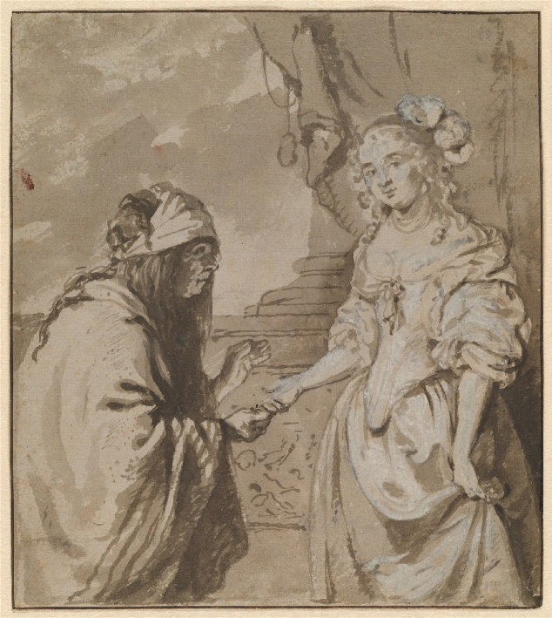
4 Weibliche Berufsstände:
Wahrsagerin, Kammermädchen,
Schauspielerin (und Prostituierte)
Denn was ihre Geschichte betrifft, so war sie ein Kammer-Mädchen, und die Geschichte der Kammer-Mädchen ist, wie man weiß, wenigstens nach dem ordentlichen Lauf der Natur, in der ganzen Welt eine und eben dieselbige

Slide 7
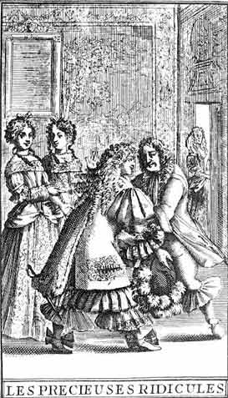
5. Weibliche Charakterstereotype: die „Preziöse“ und die „Spröde“
Was sagen, sie, versetzte die schöne Ondine sehr lebhaf? Wie? eine Preciöse? ich? eine Preciöse, sagen sie? Wahrhaftig, sie kennen mich sehr schlecht, oder sie müssen in ihrem Leben keine Preciöse gesehen haben. Was finden sie geziertes oder gekünsteltes an meiner Person, an meinen Manieren, an meiner Kleidung, an der Art, mich auszudrücken?

Slide 8
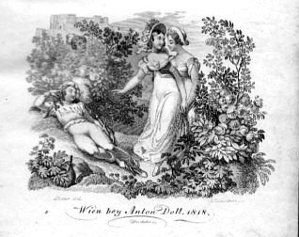
6. Sympathie und Sexualität
wenn wir, sage ich, diesen Weisen glauben sollen, so mußte die Anziehung, die sie selbst [Donna Felicia duch Don Sylvio] erfuhr, würklich um ein gutes Theil stärker seyn, ob sie gleich vermitteltst einer gewissen vis inertiae, womit die Erziehung oder Natur ihr Geschlecht zu begaben pflegt, die Würkung derselben, nach Maaßgabe der Umstände, so viel es nöthig war, zu schwächen wußten.

Slide 9
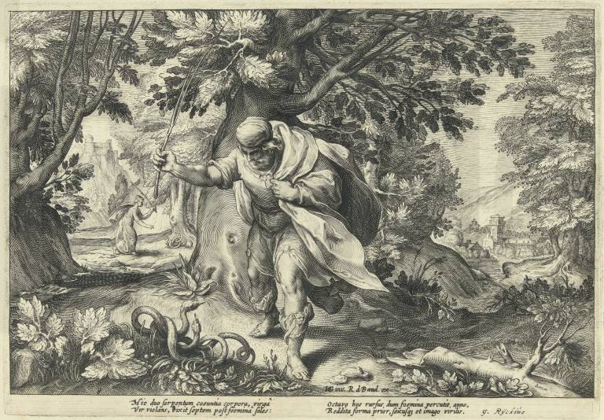
7 Eine uralte Frage und Teiresias

Slide 10
Ins Kloster oder auf Bildungsreise?
Zur Deutung des Schlusses
Ich überlasse es nun den Lesern, was sie thun wollen, ob sie dabey lachen, lächeln, sauer sehen, schmählen oder weinen wollen.

